Slide 1

Digitalni dvojček
Matevž Kalčič

Slide 2
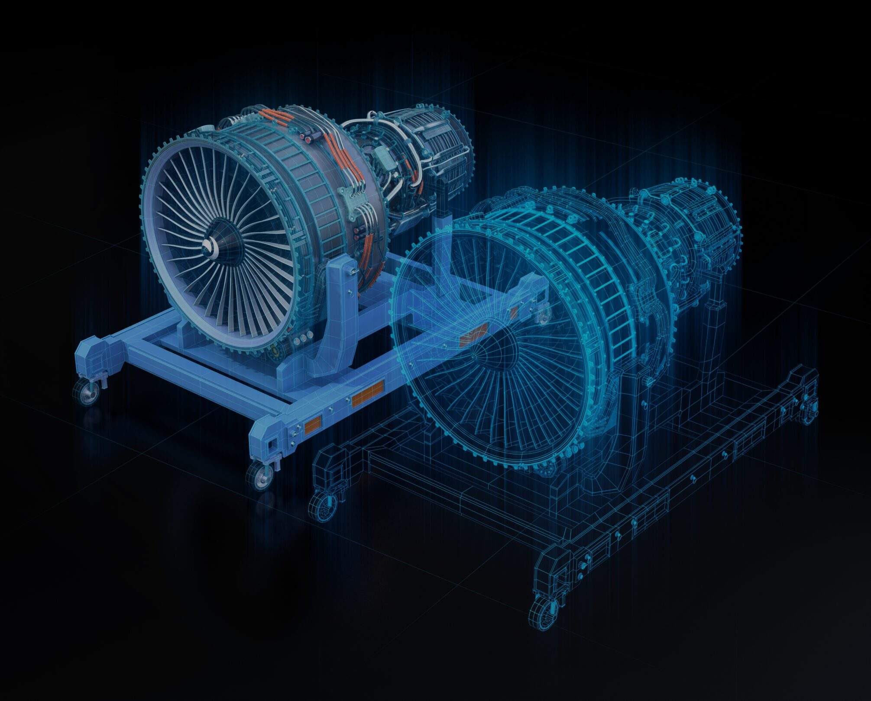
Kaj je digitalni dvojček?
Digitalna reprezentacija fizičnega objekta, procesa ali sistema v realnem času.
Ustvarja se s pomočjo različnih tehnologij, kot so senzorji, internet stvari (IoT) in simulacije.
Glavni cilj je omogočiti natančno spremljanje, analizo in simulacijo dejanskega objekta ali procesa v realnem času.
Primeri uporabe od industrijskih obratov in naprav do kompleksnih infrastrukturnih sistemov ter celo človeškega telesa.

Slide 3
Moja izvedba
Ustvaril sem enostaven primer digitalnega dvojčka s pomočjo Arduina in programa Unity 3D. Ideja je bila, da bi prek Arduina in s pomočjo senzorja za temperaturo meril temperaturo v svoji sobi.

Slide 4
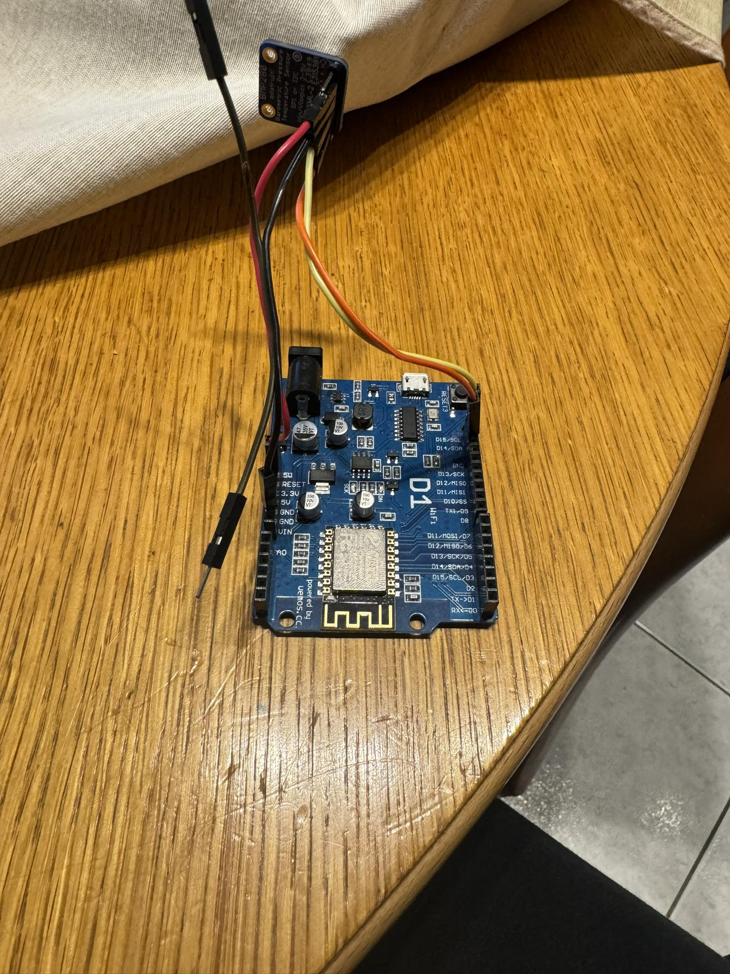
Arduino del
Uporabil sem Arduino UNO z dodanim ESP8266 shieldom za WiFi povezavnost. Uporabljen senzor je BMP280, ki meri temperaturo, pritisk in nadmorsko višino.

Slide 5
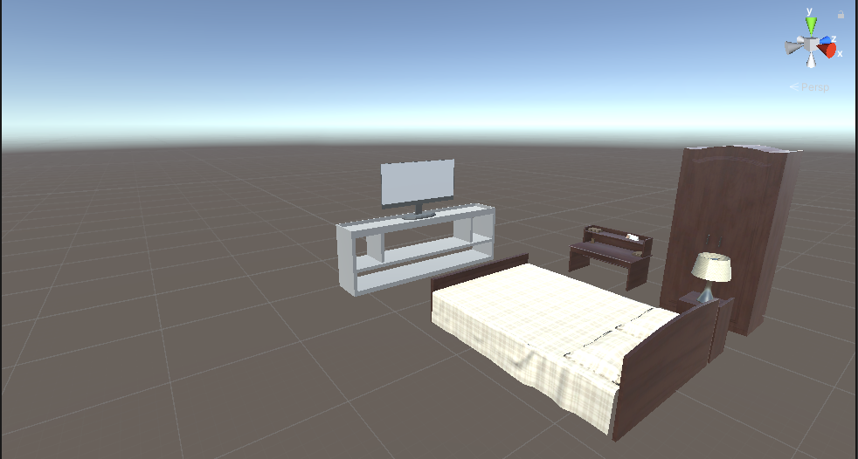
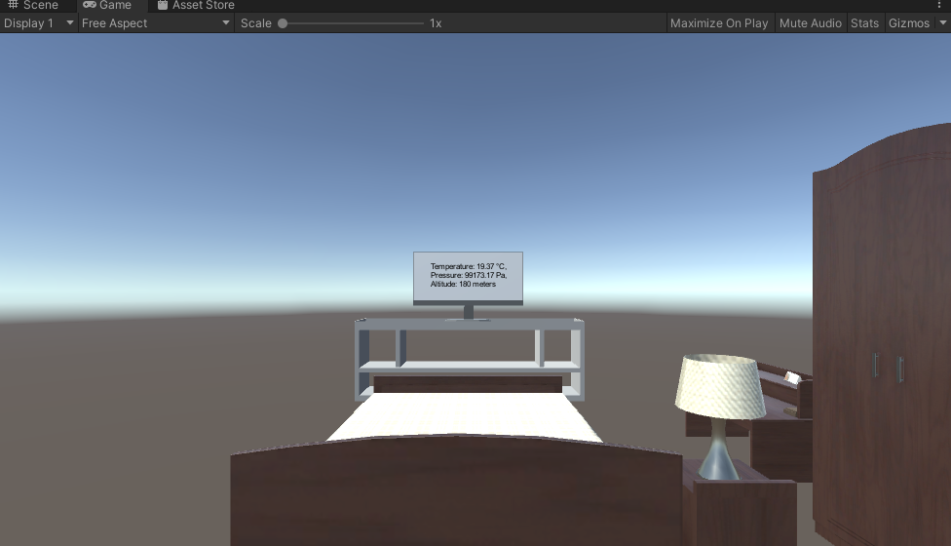
Unity del
V programu Unity sem ustvaril „model“ svoje sobe. Nato sem napisal skripto, ki iz HTTP strežnika sprejema podatke iz senzorja. Te podatke nato, ko pritisnemo Play, izpisuje v sceni v Unityu.

